Slide 1

3ª SÉRIE
Ciências da Natureza e suas
MAIO / JUNHO -2024

Slide 2
TEMÁTICA: Funções orgânicas
Habilidade
(EM13CNT104) Avaliar os benefícios e os riscos à saúde e ao ambiente, considerando a composição, a toxicidade e a reatividade de diferentes materiais e produtos, como também o nível de exposição a eles, posicionando-se criticamente e propondo soluções individuais e/ou coletivas para seus usos e descartes responsáveis.
Objetivo de aprendizagem
(GO-Identificar produtos resultantes de diversas reações químicas de caráter ambiental, comparando o estudo de compostos para avaliar problemas ambientais caudados por essas interações.
Objeto de Conhecimento
Funções orgânicas: Hidrocarbonetos

Slide 3
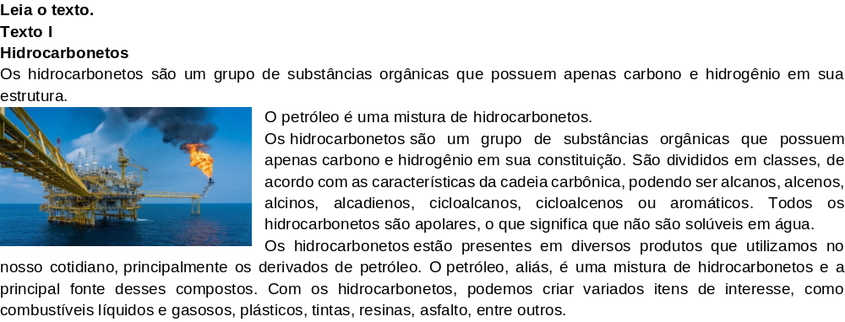
MAIO/SEMANA 1 e 2

Slide 4
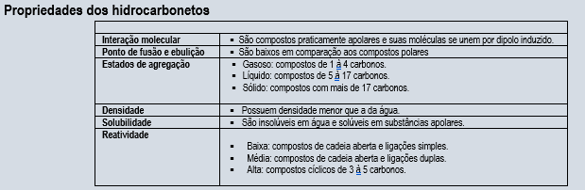

Slide 5
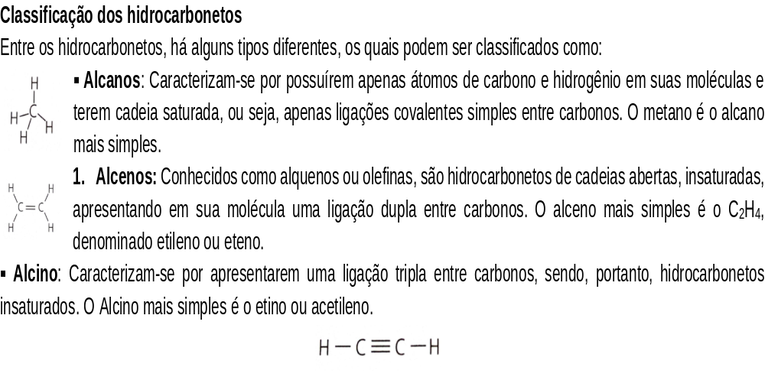

Slide 6
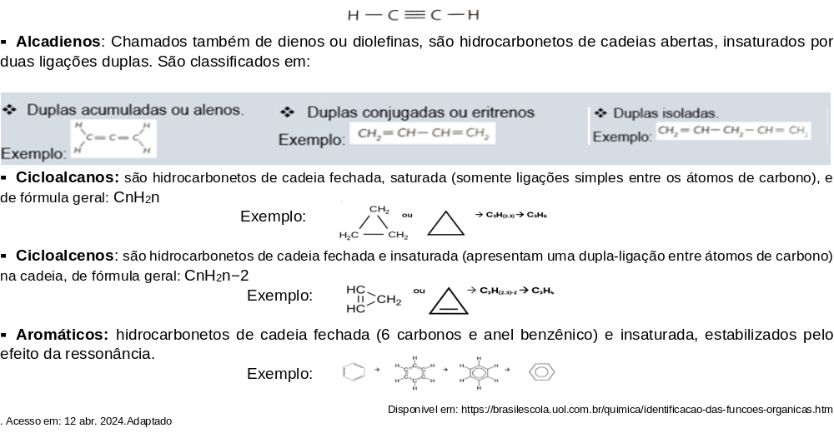

Slide 7
1.De acordo com o texto I, qual a constituição química dos hidrocarbonetos?
2.Qual o exemplo de hidrocarboneto citado no texto?
3.Como são divididos os hidrocarbonetos?
4.O que significa dizer que todos os hidrocarbonetos são apolares?
5.Onde podemos encontrar os hidrocarbonetos no dia a dia?
6.Os alcanos se encontram na natureza, de onde podemos extraí-los e purificá-los. Escolha dentre as opções abaixo aquela que apresenta as principais fontes desses hidrocarbonetos
(A) minerais em geral, biogás, lixo orgânico.
(B) gás natural, xisto betuminoso e cera mineral.
(C) dejetos de animais e vegetais, hulha, águas amoniacais.
(D) carvão coque, gás combustível, compostos aromáticos.

Slide 8
7. O acetileno é também conhecido como etino. Esse alcino é usado em grande escala na fabricação de borrachas sintéticas e plásticos, como o PVC, por exemplo. Escolha as alternativas correspondentes às aplicações desse plástico
(A) cola branca (ou cola escolar) usada para colagem de papel.
(B) adesivo para materiais porosos.
(C) tubos e conexões usados nas construções civis.
(D) cola amarela usada para colar madeira.
(E) filme de PVC usado para embalar e proteger alimentos.
8.A estrutura física dos alcanos é a cadeia aberta que apresenta simples ligações entre átomos de carbono. Marque dentre as opções abaixo aquela que fornece a classificação dos alcanos quanto à cadeia carbônica.
(A) cadeia carbônica acíclica (aberta), insaturada e homogênea.
(B) cadeia carbônica cíclica (alifática), saturada e homogênea.
(C) cadeia carbônica acíclica (alifática), saturada e heterogênea.
(D) cadeia carbônica acíclica (alifática), saturada e homogênea.
(E) cadeia carbônica cíclica (fechada), saturada e homogênea

Slide 9

9. (Uel-PR) Um dos hidrocarbonetos de fórmula C5H12 pode ter cadeia carbônica
(A) cíclica saturada.
(B) acíclica heterogênea.
(C) cíclica ramificada.
(D) aberta insaturada.
(E) aberta ramificada.
10. (UFC) A acrilonitrila, matéria-prima na obtenção de fibras têxteis, tem cadeia carbônica
(A) acíclica e ramificada.
(B) cíclica e insaturada.
(C) cíclica e ramificada.
(D) aberta e homogênea.
(E) aberta e saturada.

Slide 10
MAIO/SEMANA 3 e 4
Leia o texto.
Texto II
Tipos de Hidrocarbonetos
São hidrocarbonetos de cadeia aberta com ligações simples entre os átomos de carbono e hidrogênio, cuja fórmula geral é C_{n}H_{2n+2}.
Características dos alcanos
Também são chamados de parafinas ou parafínicos.
São encontrados na natureza no gás natural e no petróleo.
São utilizados como combustíveis: gás de cozinha, gasolina, óleo diesel etc.

Slide 11
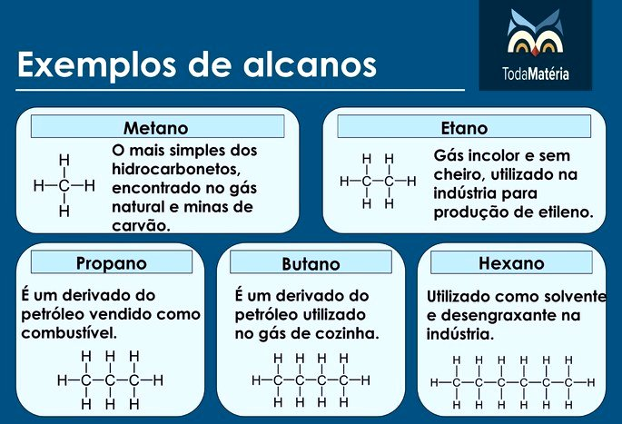
Exemplos de alcanos

Slide 12
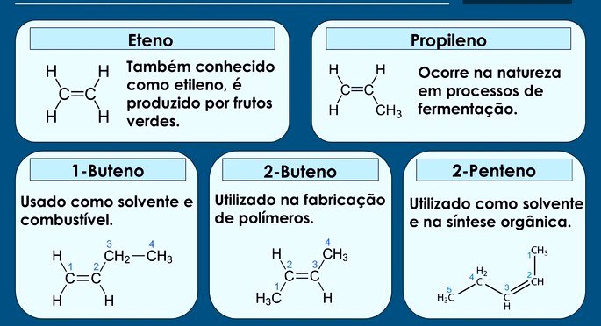
Alcenos
São hidrocarbonetos de cadeia aberta e possuem ligação dupla, cuja fórmula geral é C_{n}H_{2n}.
Características dos alcenos
Também são chamados de olefinas, alquenos ou hidrocarbonetos etilênicos.
São obtidos industrialmente a partir do craqueamento de alcanos presentes no petróleo.
São utilizados como matéria-prima na indústria: plásticos, corantes, explosivos etc.
Exemplos de alcenos

Slide 13
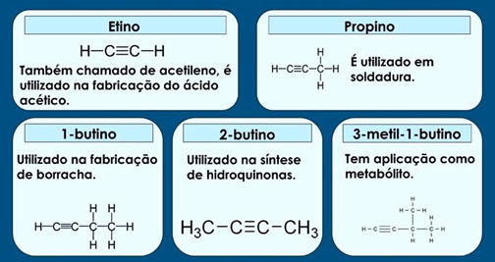
Alcinos
São hidrocarbonetos de cadeia aberta e presença de ligação dupla, cuja fórmula geral é C_{n}H_{2n-2}.
Características dos alcinos
São mais reativos que os alcanos e alcenos devido a ligação tripla.
Os alcinos com mais de 14 átomos de carbono são sólidos.
O alcino mais utilizado é o acetileno, comumente empregado na produção de borrachas sintéticas, fibras têxteis e plásticos.
Exemplos de alcinos

Slide 14
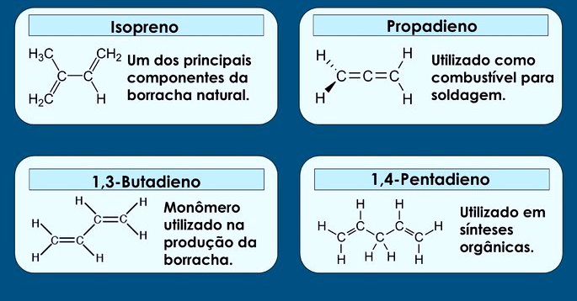
Alcadienos
São hidrocarbonetos de cadeia aberta e presença de duas ligações duplas, cuja fórmula geral é C_{n}H_{2n-2}
Características dos alcadienos
Também chamados de dienos ou diolefinas
Na natureza são encontrados nos terpenos, extraídos de óleos essenciais de frutas.
O composto mais conhecido é o isopreno, encontrado na borracha natural e óleos essenciais.
Exemplos de alcadienos

Slide 15
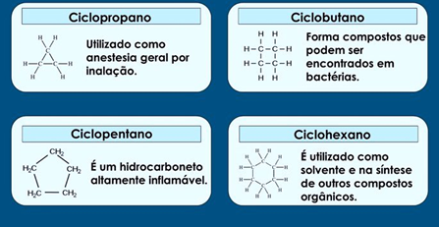
Ciclanos
São hidrocarbonetos de cadeia fechada com ligações simples entre os átomos de carbono e hidrogênio, cuja fórmula geral é C_{n}H_{2n}.
Características dos ciclanos
Também são chamados de cicloalcanos ou cicloparafinas.
São instáveis quando submetidos à elevadas pressões.
Cadeias com mais de 6 carbonos são estáveis, enquanto que com menos de 5 carbonos são reativas.
Exemplos de ciclanos

Slide 16
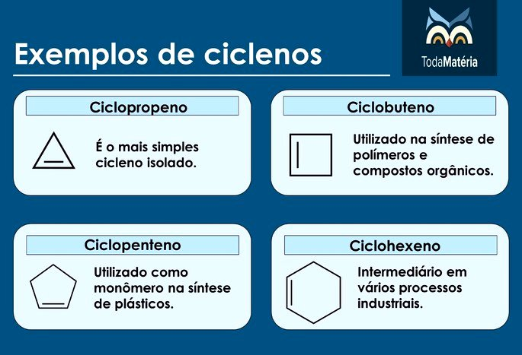
Ciclenos
São hidrocarbonetos de cadeia fechada e com a presença de ligação dupla, cuja fórmula estrutural é C_{n}H_{2n-2}.
Características dos ciclenos
Também são chamados de cicloalcenos.
Compostos de 3 à 5 carbonos são instáveis.
São geralmente encontrados no gás natural, óleo e petróleo.
Exemplos de ciclenos

Slide 17
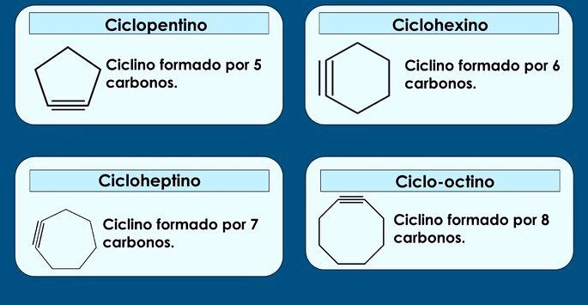
Ciclinos
São hidrocarbonetos de cadeia fechada e com a presença de ligação tripla, cuja fórmula estrutural é C_{n}H_{2n-4}.
Características dos ciclinos
Também são chamados de cicloalcinos ou cicloalquinos.
São hidrocarbonetos cíclicos e insaturados.
São instáveis devido a ligação tripla e não são encontrados na natureza.
Exemplos de ciclinos

Slide 18
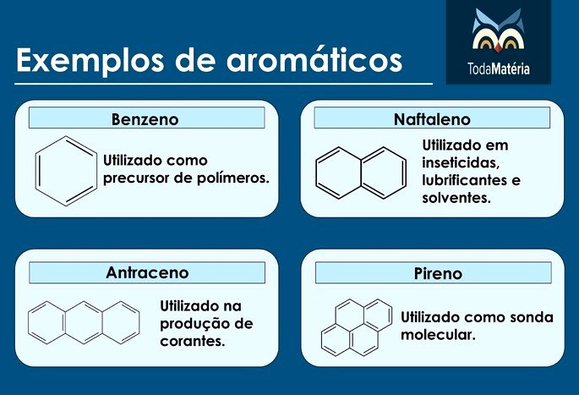
Aromáticos
São hidrocarbonetos de cadeia fechada com ligações simples e duplas alternadas.
Características dos aromáticos
Também são chamados de arenos.
São compostos insaturados, pois apresentam 3 ligações duplas.
São constituídos de no mínimo um anel aromático.
Exemplos de aromáticos

Slide 19
11. (UFSE) O hidrocarboneto que apresenta a fórmula abaixo pertence à série dos
CH₂=CH—CH₂—CH=CH₂
(A) alcanos
(B) alcenos
(C) alcinos
(D) alcadienos
(E) alcatrienos
12. (FATEC) O hidrocarboneto que apresenta a menor quantidade de átomos de H por molécula é (A) metano. (B) etano. (C) eteno. (D) etino. (E) propino.

Slide 20
13. (UBERABA-MG) O composto aromático de fórmula C₆H₆ corresponde a:
(A) Benzeno.
(B) Hexano.
(C) Ciclohexano.
(D) Ácido denzoico.
(E) Fenilamina.
14. (PUC) Alcinos são hidrocarbonetos:
(A) alifáticos saturados.
(B) alicíclicos saturados.
(C) alifáticos insaturados com dupla ligação.
(D) alicíclicos insaturados com tripla ligação.
(E) alifáticos insaturados com tripla ligação.

Slide 21
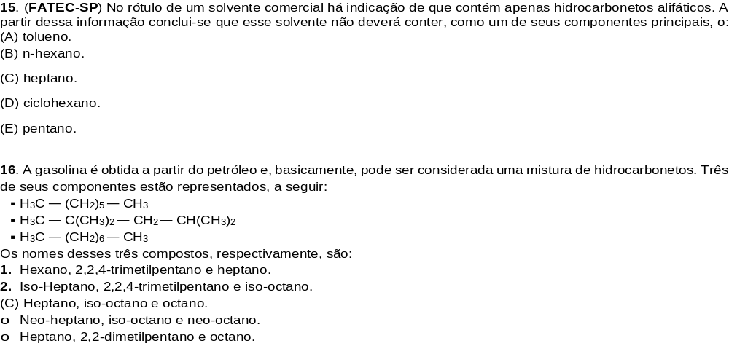

Slide 22
17. (UEPB) As bolinhas de naftalina são produtos muito utilizados em armários, no combate às traças. Elas diminuem de tamanho com o passar do tempo por causa do fenômeno da sublimação. Assinale a alternativa que corresponde ao constituinte químico da naftalina e à série orgânica à qual pertence, respectivamente:
(A) tolueno, hidrocarboneto
(B) naftaleno, cicleno
(C) fenantreno, alceno
(D) naftaleno, hidrocarboneto aromático
(E) naftol, fenol
18. Escreva as fórmulas estruturais dos seguintes hidrocarbonetos:
(A)Propano
(B)Heptano
(C)Ciclopentano
(D)Ciclopenteno

Slide 23
19. A fórmula molecular de um cicloalcano com oito átomos de carbono é:
(A) C₈H₈
(B)C₈H₁₄
(C)C₈H₁₆
(D)C₈H₁₈
(E) C₈H₂₄

Slide 24
20. (UEMA) GLP (Gás Liquefeito de Petróleo), também conhecido popularmente como gás de cozinha, é um combustível fóssil não renovável que pode se esgotar de um dia para o outro, caso não seja utilizado com planejamento e sem excesso. Ele é composto, dentre outros gases, por propano C3H8, butano C4H10 e pequenas quantidades de propeno C3H6 e buteno C4H8. Esses compostos orgânicos são classificados como hidrocarbonetos que apresentam semelhanças e diferenças entre si. Com base no tipo de ligação entre carbonos e na classificação da cadeia carbônica dos compostos acima, pode-se afirmar que:
(A) os compostos insaturados são propano e butano.
(B) os compostos insaturados são propeno e buteno.
(C) os compostos insaturados são propeno e butano.
(D) os compostos apresentam cadeias homocíclicas.
(E) os compostos possuem cadeias heterocíclicas.

Slide 25
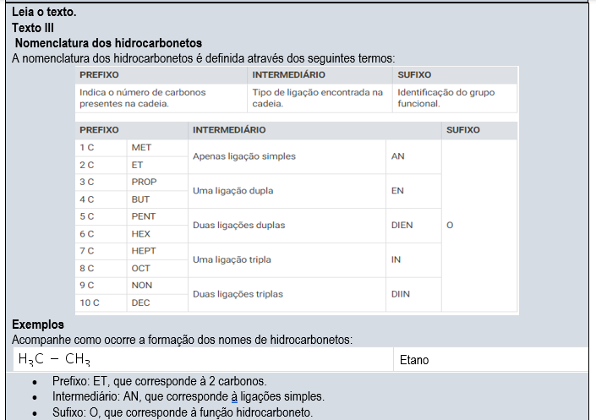
JUNHO /SEMANA 6 e 7

Slide 26
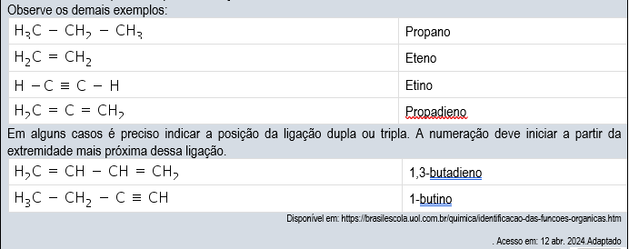

Slide 27
21. De acordo com a fórmula molecular, forneça a nomenclatura para os seguintes alcanos:
(A) C₅H_{12.} (B) C₄H_{10.} (C) C₃H_{8.} (D) C₆H_{14.} (E) C₇H_{16.} (F) C₁₀H_{22.}
22. (Vunesp-SP) O octano é um dos principais constituintes da gasolina, que é uma mistura de hidrocarbonetos.
A fórmula molecular do octano é
(A) C₈H_{18.}
(B) C₈H_{16.}
(C) C₈H_{14.}
(D) ₁₂H_{24.}
(E) C₁₈H_{38.}

Slide 28
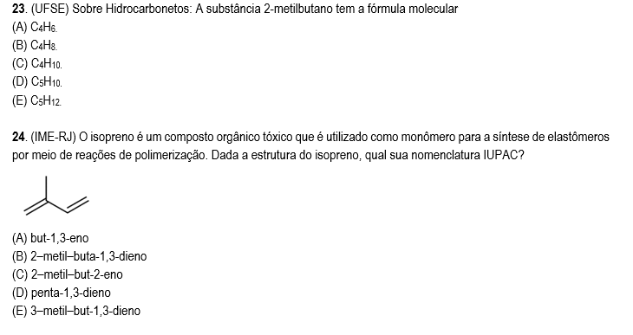

Slide 29
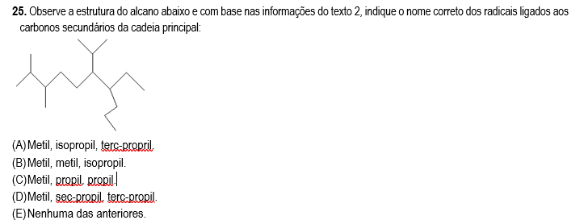
JUNHO /SEMANA 7 e 8

Slide 30
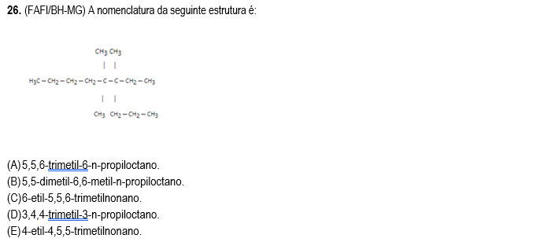

Slide 31
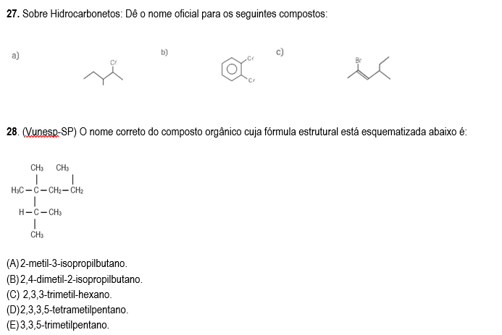

Slide 32
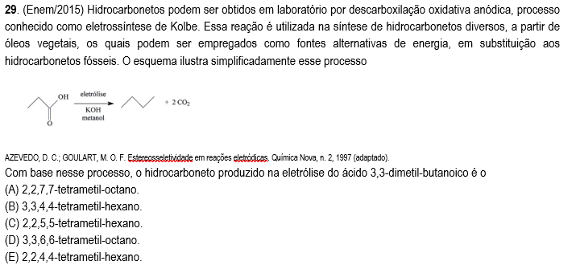

Slide 33
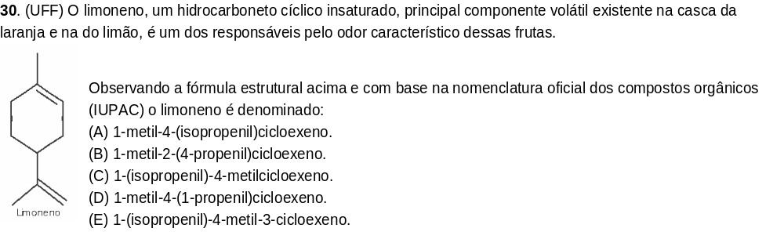

Slide 34


